Slide 1








第六节
第八章
空间直线及其方程
一、空间直线方程
二、线面间的位置关系
机动 目录 上页 下页 返回 结束

Slide 2
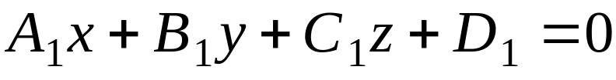
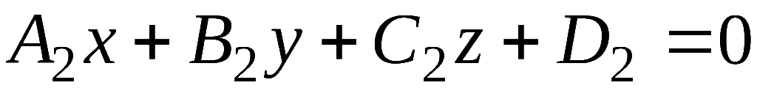







一、空间直线方程
1. 一般式方程
直线可视为两平面交线，
因此其一般式方程
(不唯一)
机动 目录 上页 下页 返回 结束

Slide 3

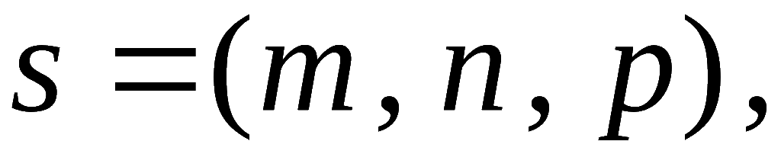


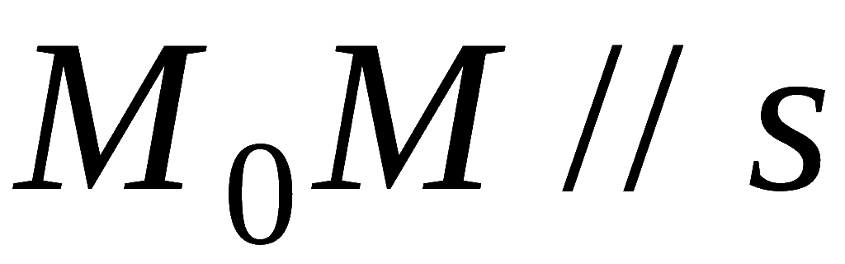

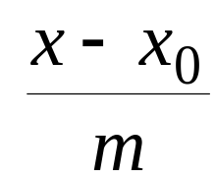
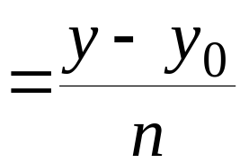
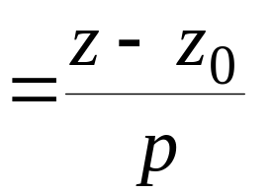


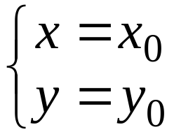
2. 对称式方程
已知直线上一点
和它的方向向量
设直线上的动点为
则
故有
此式称为直线的对称式方程(也称为点向式方程)
说明: 某些分母为零时, 其分子也理解为零.
例如, 当
直线方程为
机动 目录 上页 下页 返回 结束

Slide 4
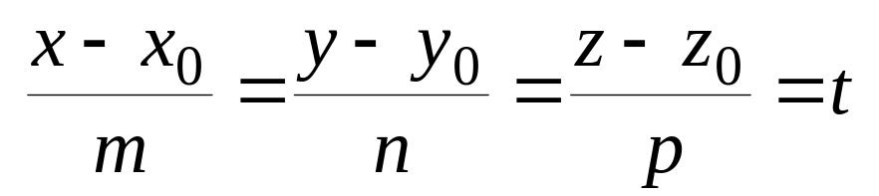



3. 参数式方程
设
得参数式方程 :
机动 目录 上页 下页 返回 结束

Slide 5
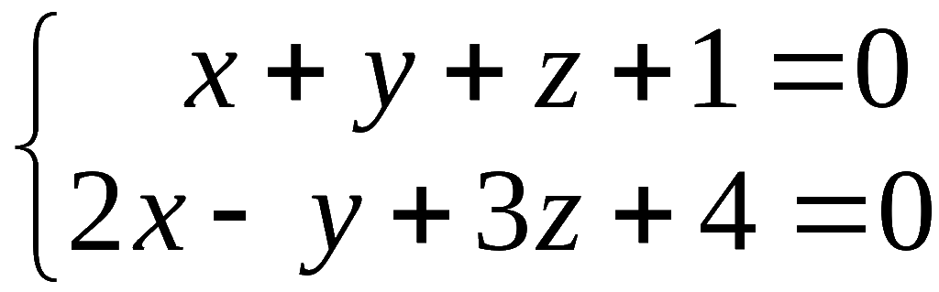
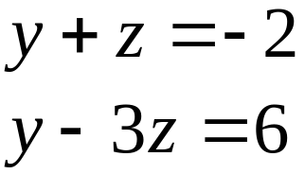

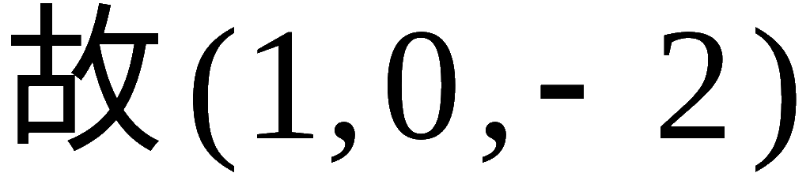

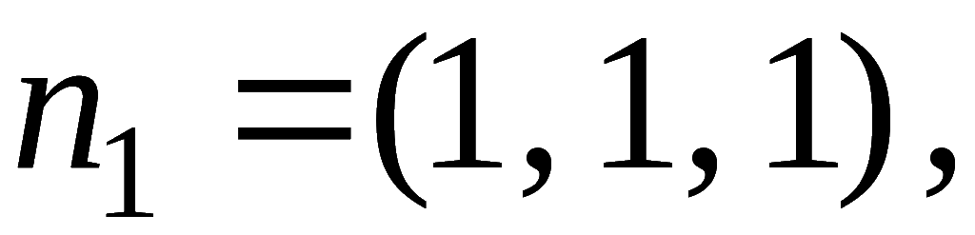
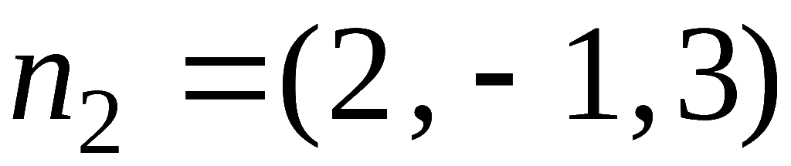


例1.用对称式及参数式表示直线
解:先在直线上找一点.
令 x = 1, 解方程组
,得
是直线上一点 .
再求直线的方向向量
交已知直线的两平面的法向量为
机动 目录 上页 下页 返回 结束

Slide 6
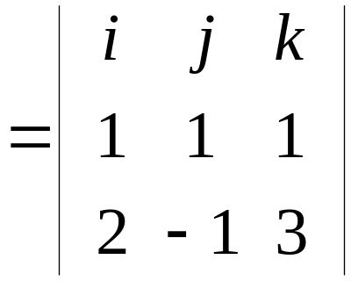


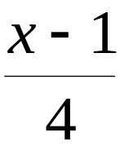
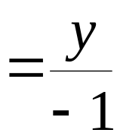
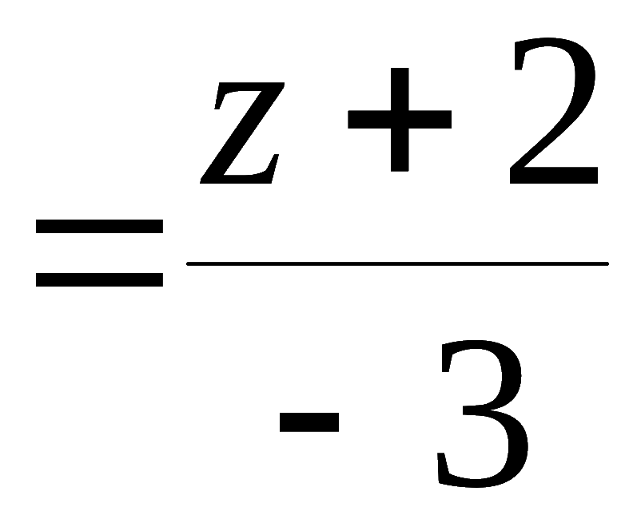

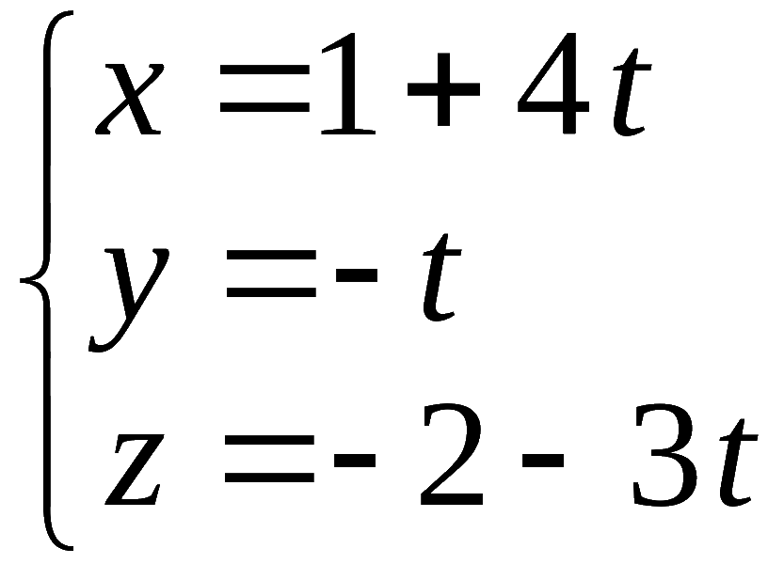
故所给直线的对称式方程为
参数式方程为
解题思路:
先找直线上一点;
再找直线的方向向量.
机动 目录 上页 下页 返回 结束

Slide 7
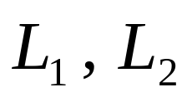





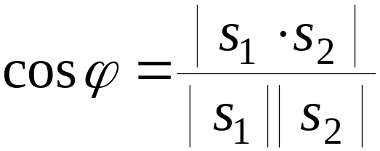


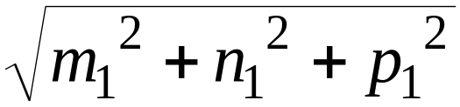
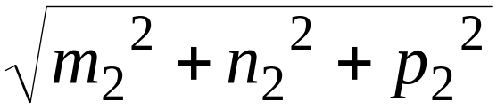
二、线面间的位置关系
1. 两直线的夹角
两直线的夹角指其方向向量间的夹角(通常取锐角)
设直线
的方向向量分别为
则两直线夹角 ϕ 满足
机动 目录 上页 下页 返回 结束

Slide 8





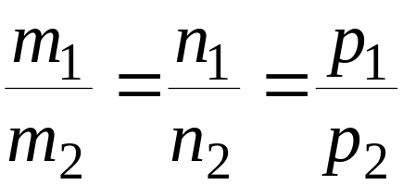
特别有:
机动 目录 上页 下页 返回 结束

Slide 9
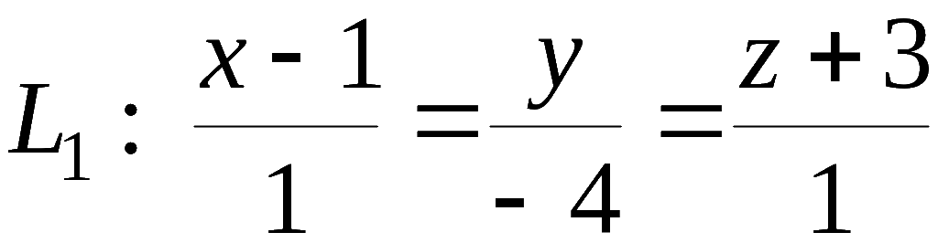
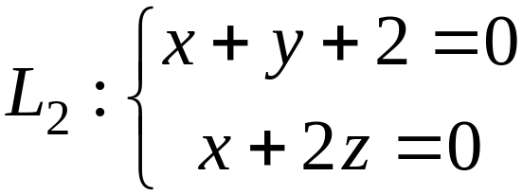
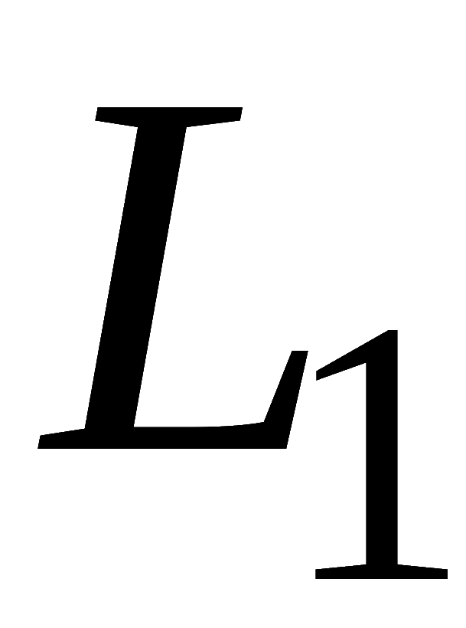
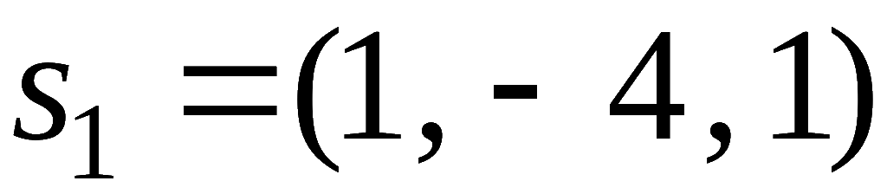
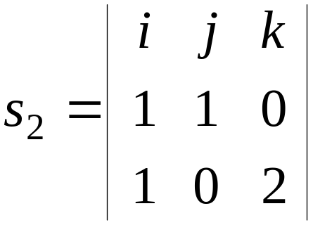
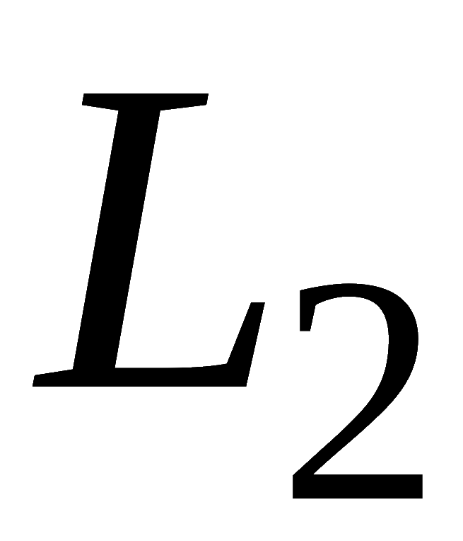


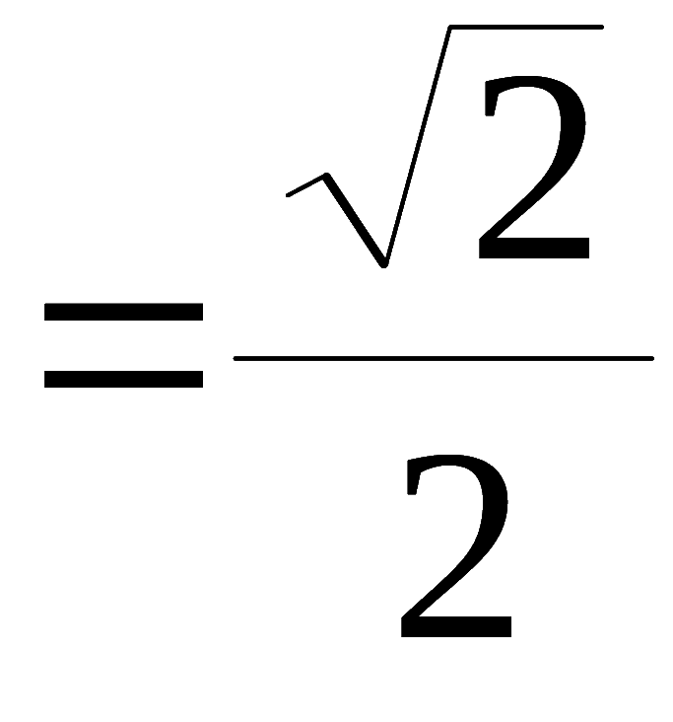
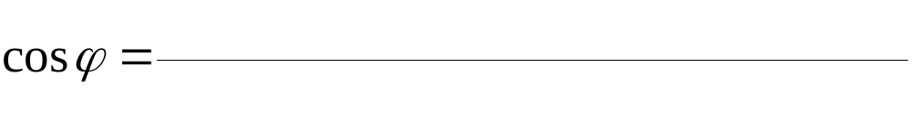
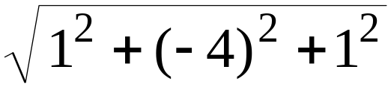
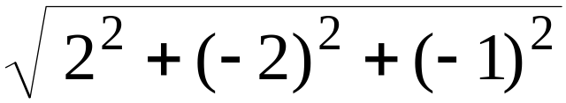
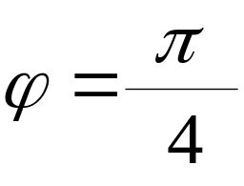
例2. 求以下两直线的夹角
解: 直线
的方向向量为
直线
的方向向量为
二直线夹角ϕ 的余弦为
从而
(参考P 例2 )
机动 目录 上页 下页 返回 结束

Slide 10
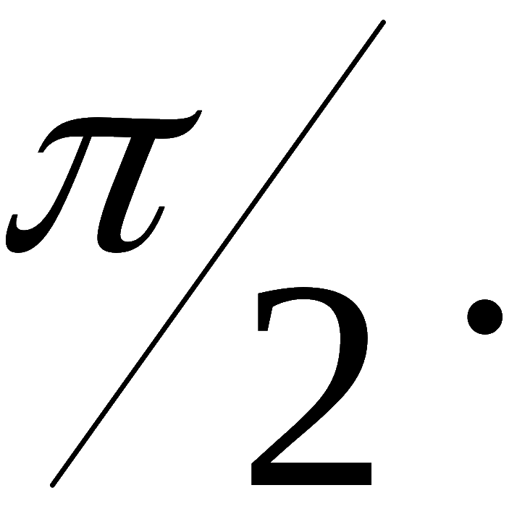







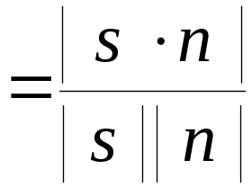
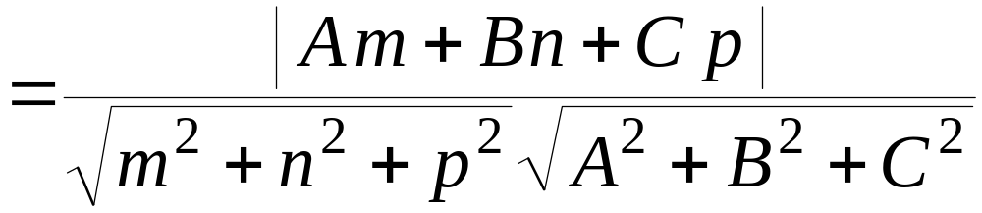
2. 直线与平面的夹角
当直线与平面不垂直时,
直线和它在平面上的投影直
线所夹锐角ϕ 称为直线与平面间的夹角;
当直线与平面垂直时,规定其夹角
设直线 L 的方向向量为
平面 Π 的法向量为
Π
则直线与平面夹角 ϕ 满足
︿
机动 目录 上页 下页 返回 结束

Slide 11
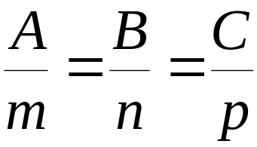





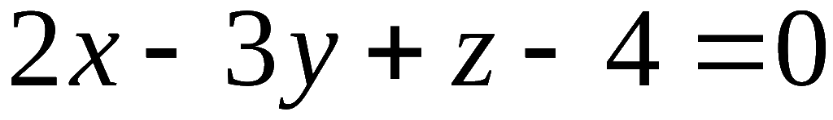

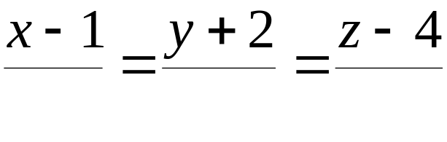

例3. 求过点(1,－2 , 4) 且与平面
特别有:
垂
直的直线方程.
解: 取已知平面的法向量
为所求直线的方向向量.
则直线的对称式方程为
机动 目录 上页 下页 返回 结束

Slide 12
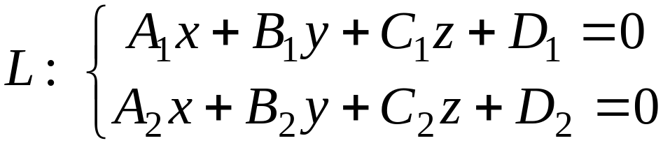




补充： 相关的几个问题
(1) 过直线
的平面束
方程
机动 目录 上页 下页 返回 结束

Slide 13

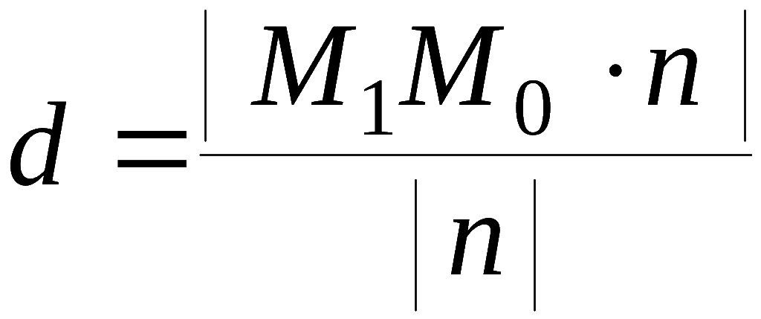


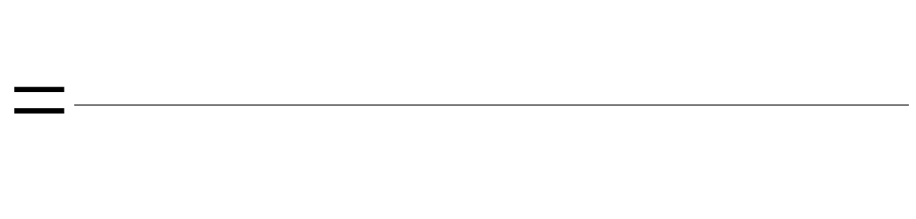
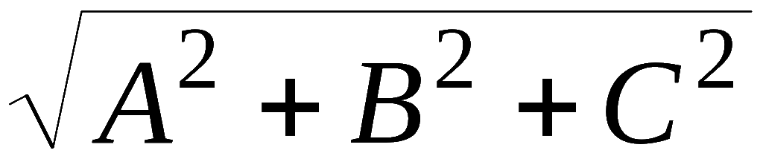

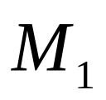
(2)点
到平面 Π ：A x+B y+C z+D = 0
的距离为
d
Π
机动 目录 上页 下页 返回 结束

Slide 14

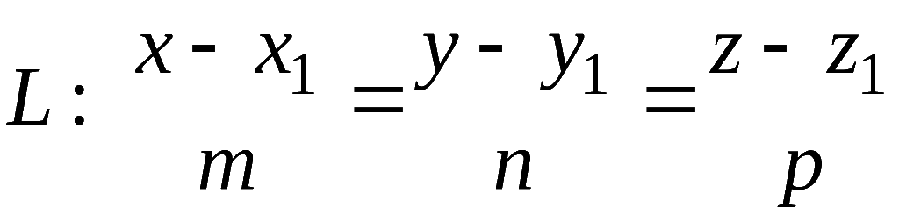
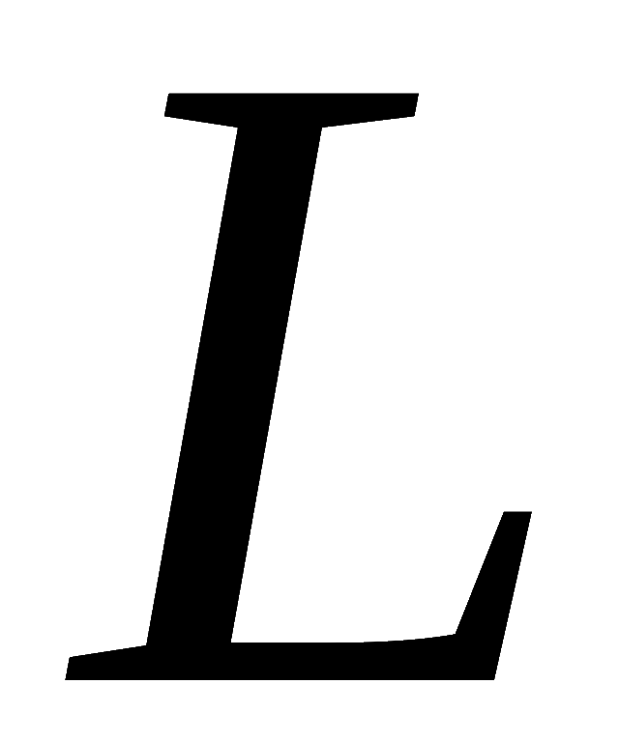
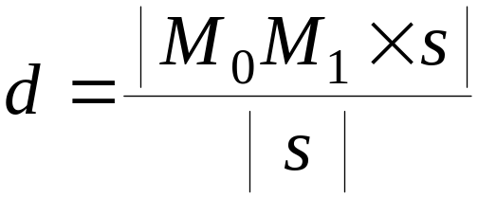


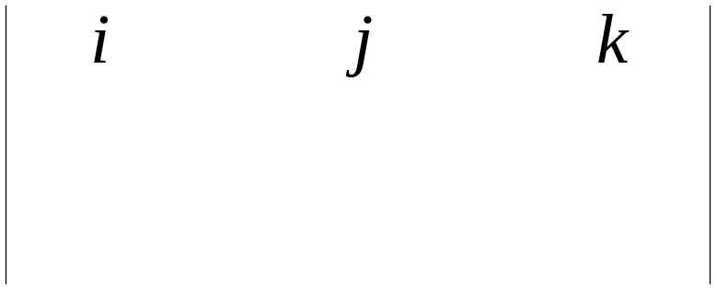



(3) 点
到直线
的距离
为（见P50 14题）
d
机动 目录 上页 下页 返回 结束

Slide 15




例1. 求直线
与平面
的交点 .
提示: 化直线方程为参数方程
代入平面方程得
从而确定交点为（1，2，2）.
机动 目录 上页 下页 返回 结束

Slide 16








例2. 求过点( 2 , 1 , 3 ) 且与直线
垂直相交的直线方程.
提示: 先求二直线交点 P.
过已知点且垂直于已知直线
的平面的法向量为
故其方程为
①
化已知直线方程为参数方程, 代入 ①式, 可得交点
最后利用两点式得所求直线方程
机动 目录 上页 下页 返回 结束

Slide 17





例3. 求直线
在平面
上的投影直线方程.
提示：过已知直线的平面束方程
即
从中选择
使其与已知平面垂直：
得
从而得投影直线方程
这是投影平面
机动 目录 上页 下页 返回 结束

Slide 18









例4. 设一平面平行于已知直线
且垂直于已知平面
求该平面法线的
的方向余弦.
提示:
已知平面的法向量
求出已知直线的方向向量
取所求平面的法向量
所求为
机动 目录 上页 下页 返回 结束

Slide 19




1. 空间直线方程
内容小结
一般式
对称式
参数式
机动 目录 上页 下页 返回 结束

Slide 20










2. 线与线的关系
直线
直线
夹角公式:
机动 目录 上页 下页 返回 结束

Slide 21










3. 面与线间的关系
平面 Π :
直线 L :
L⊥Π
L // Π
夹角公式：
机动 目录 上页 下页 返回 结束

Slide 22
思考与练习
P49-51 题2, 5，10, 16
作业 P49
3，4，7，9 ，11; 13; 15
习题课 目录 上页 下页 返回 结束

Slide 23















备用题
一直线过点
且垂直于直线
又和直线
相交,求此直线方程 .
解：
方法1 利用叉积.
的方向向量为
过 A 点及
面的法向量为
则所求直线的方向向量
所以
机动 目录 上页 下页 返回 结束

Slide 24









待求直线的方向向量
故所求直线方程为
方法2 利用所求直线与L₂ 的交点 .
设所求直线与
的交点为
则有
即
机动 目录 上页 下页 返回 结束

Slide 25








而
代入上式 , 得
由点法式得所求直线方程
机动 目录 上页 下页 返回 结束

